Slide 1
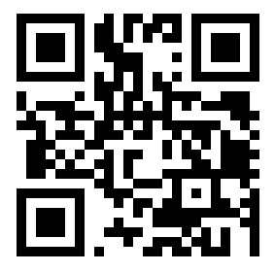


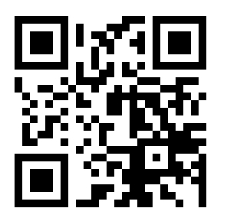
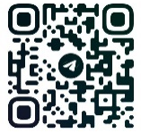

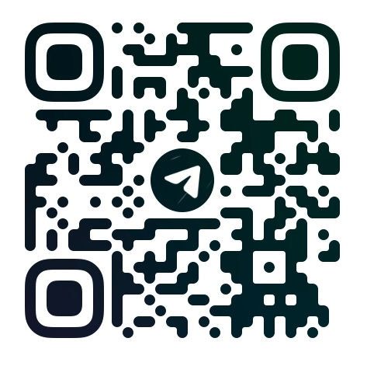
Путь клиента Портал «Работа России» trudvsem.ru Кадровый центр «Работа России» г.Набережные Челны, 2023 | Дистанционное обращение 1. Войдите на сайт trudvsem.ru 2. Самостоятельно изучите и подберите предлагаемые вакансии 3. Свяжитесь с работодателем Для обращения в центр занятости необходимо подать одно из заявлений: - «Содействие в поиске работы в любом регионе без выплаты пособия», - «Содействие в поиске работы по месту регистрации с выплатой пособия» | Вы нашли подходящую работу и трудоустроились. Мы рады за Вас! Успехов и новых достижений, отличного коллектива! | Признание безработным Для признания гражданина безработным, он должен соответствовать определенным критериям: - быть трудоспособным; - не иметь источника дохода; - стоять на учете в центре занятости; - активно заниматься поисками работы и быть готовым незамедлительно приступить к ней. | Услуги отдела по развитию карьеры, поддержанию и развитию профессиональных навыков Профессиональная ориентация – бесплатный комплекс мероприятий по профессиональному самоопределению 1 этаж, кабинеты 114, 116, 118 Социальная адаптация – бесплатные тренинги по самостоятельному планированию поиска работы, составлению резюме, успешному прохождению собеседования 1 этаж, кабинет 115 Психологическая поддержка – бесплатные тренинги по управлению своим эмоциональным состоянием, умение справляться с беспокойством и неуверенностью 1 этаж, кабинет 115 Бесплатное профессиональное обучение и (или) дополнительное профессиональное образование 1-2 этаж, кабинеты 114, 116, 218 | Отдел по взаимодействию с работодателями предлагает Вам принять участие в организуемых мероприятиях: ярмарка вакансий, Гарантированное собеседование, День работодателя, презентация работодателя в рамках Клуба ищущих работу, экскурсия на предприятие, др. График мероприятий на сайте challytrud.ru, на стенде 1 этажа «Приглашаем на мероприятия» | Отдел по контролю за соблюдением государственных гарантий в области занятости населения окажет бесплатную юридическую помощь по всем вопросам, касающимся защиты прав и законных интересов 3 этаж, кабинет 301 | Полезные ссылки Присоединяйтесь и будьте в курсе горящих вакансий и последних новостей службы занятости!
 | Личное обращение В зоне цифровых сервисов либо в терминалах Вы можете самостоятельно изучить и подобрать предлагаемые вакансии. Для постановки на учет необходимо подать заявление на портале «Работа России». Подать заявление можно в зоне цифровых сервисов. Возникли вопросы – обратитесь на стойку администрации. Наши специалисты помогут Вам! | Вы подали заявление о содействии в поиске работы Специалисты центра занятости позвонят и пригласят Вас на первичный прием, где будет проведена регистрация персональных данных клиента, первичное профилирование, консультирование о заключении социального контракта, выданы направления для прохождения профориентации и др. 1 этаж, окна 1-10 | В течение 10 дней со дня обращения Вам не смогли подобрать подходящую работу, значит Вы будете признаны безработным. Совместно со специалистом отдела трудоустройства будет разработан индивидуальный план трудоустройства, подобраны варианты работы, перечень мероприятий и сервисов. 2 этаж, окна 11-16 кабинеты 209-212 |  | Отдел активных форм занятости организует - общественные работы для безработных граждан, - временные работы для несовершенно-летних граждан в возрасте от 14 до 18 лет, - Первое рабочее место, - Молодежную практику, - программу содействия началу осуществления предпринимательской деятельности. 3 этаж, кабинеты 306-309 | Отдел по начислению социальных выплат обеспечивает выплату пособия по безработице, материальной поддержки, оказывает подробные консультации о начисленных социальных выплатах, сроках выплат и размере пособия, предоставляет справки по месту требования о выплатах и состоянии на учете в качестве безработного 3 этаж, кабинеты 311-313
Сайт:
challytrud.ru
Ищу работу!
С чего начать?
ВК:
vk.com/chelny_czn
Телеграм-канал:
@ CHELNY_CZN
Телеграм-канал:
@ chelny_czn_work

Slide 2
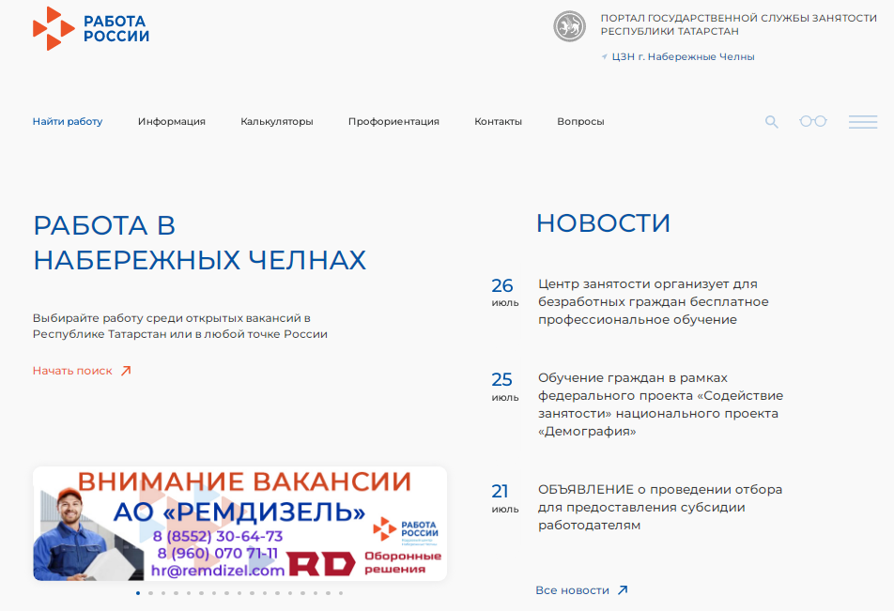
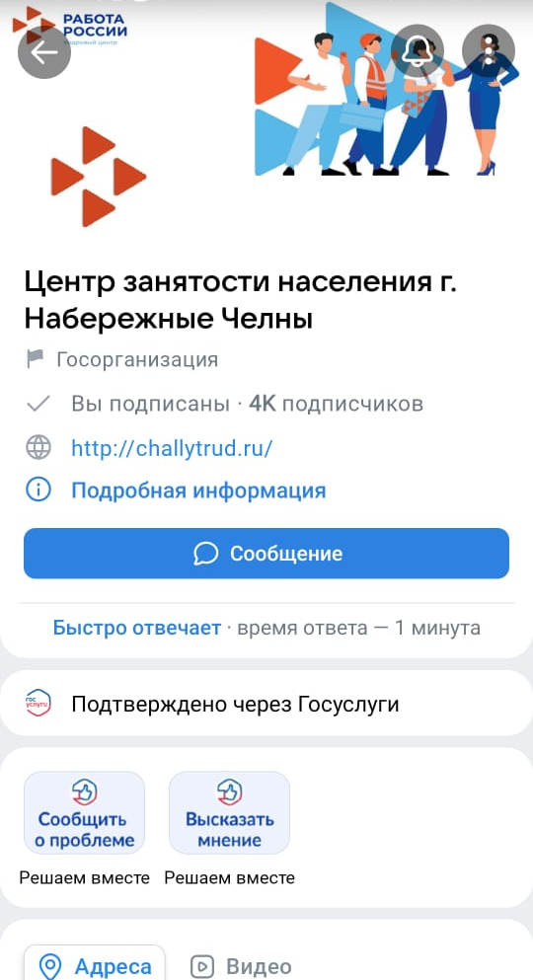
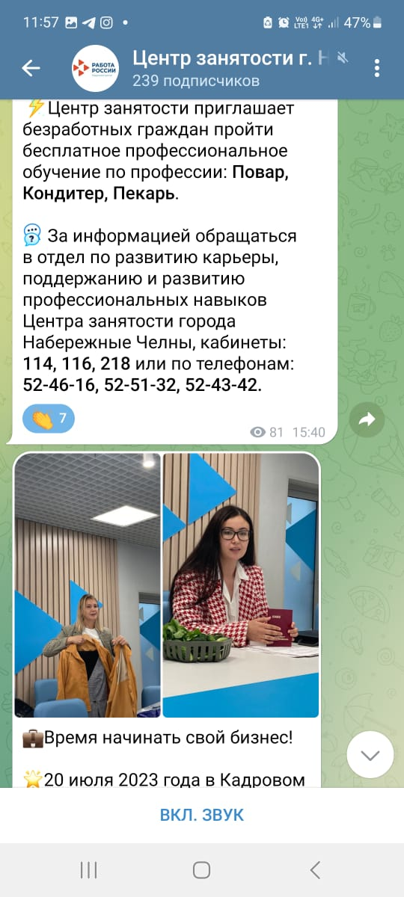
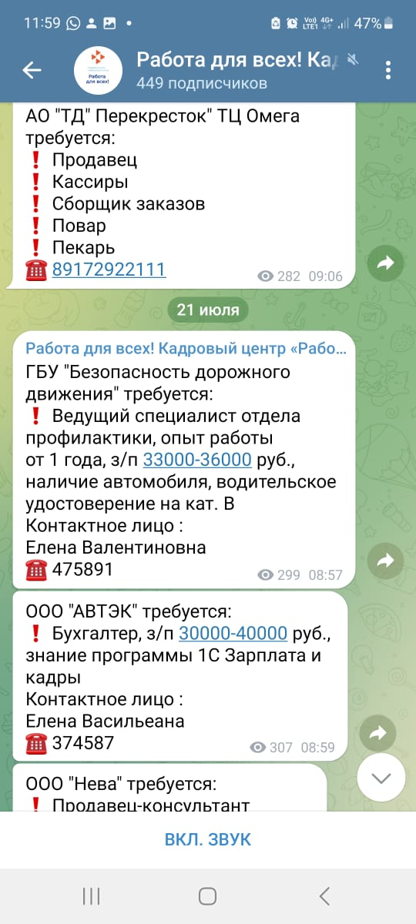
На сайте центра занятости города Набережные Челны Вы найдете актуальную информацию о запланированных мероприятиях, статистику о ситуации на рынке труда, профориентационные материалы, новости службы занятости, перечень жизенных ситуаций и сервисов службы занятости, а также сможете скачать документы для начинающих предпринимателей, самостоятельно рассчитать стаж работы, пособие по безработице. Если у Вас возникли вопросы, Вы можете их задать чат-боту либо написать нам. | Вся актуальная информация службы занятости в Вашем мобильном устройстве! Последние новости о мероприятиях, приглашение на тренинги и мастер-классы, объявления о наборе в группы обучения и другое. | Если хотите быть в курсе событий и не желаете пропустить запланированных мероприятий, присоединяйтесь к нашему телеграм-каналу! Актуальные новости, фото и видео-материалы. | «Работа для всех! Кадровый центр «Работа России» – это канал актуальных и горящих вакансий работодателей города Набережные Челны и других городов республики.
Сайт
challytrud.ru
Вконтакте
vk.com/chelny_czn
Телеграм-канал
@ CHELNY_CZN
Телеграм-канал
@ chelny_czn_work

